Slide 1
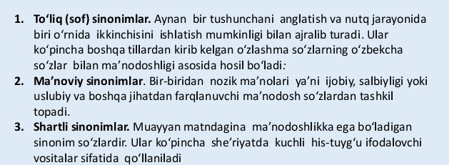
Sinonim turlari

